Slide 1
Сессия 2.Пусть данные говорят за себя. Информация о рынке труда в процессе преобразования — аналитика больших данных на практике: Тунис и Украина. Основные выводы. Визуализация результатов на интерактивных досках.
Алессандро Ваккарино (Alessandro Vaccarino), Burning Glass Europe
Информация о рынке труда в процессе преобразования | 10 декабря 2020 г.

Slide 2
содержание
Контекст и цели
Методологический подход
Опыт Украины и Туниса
Интерактивная доска

Slide 3
1. Контекст и цели

Slide 4
Контекст
Постоянно развивающийся рынок труда:
Переход к «цифровым» профессиям
Актуальность коммуникационных умений
Интернационализация
Появление новых профессий и умений
«Умные» и дистанционные методы работы
Влияние пандемии Covid-19
…
Нам необходимо что-то, что поможет контролировать и анализировать, как развивается РТ, чтобы помочь лицам, принимающим решения, выносить правильные решения в нужное время

Slide 5
Что у нас есть/что нам нужно
У нас уже есть официальная статистика, которая является:
репрезентативной;
обладающей большой ценностью.
Но мы можем извлечь пользу из дополнительной вспомогательной информации, которая является:
оперативной, чтобы отслеживать происходящее в настоящий момент (например, анализ воздействия Covid-19);
подробной и связанной с реальными текущими условиями на рынке труда для выявления развивающихся тенденций и анализа того, что на самом деле ищут компании.
Как найти аналогичный дополнительный источник информации?
Использовать рынок труда в Интернете

Slide 6
Зачем нужен рынок труда в Интернете
Он является точным представлением того, что ищут компании в данный период.
Актуальная информация: компании публикуют объявление, когда им действительно необходимо нанять персонал
Подробная информация: в объявлении максимально хорошо, насколько это возможно, описывается конкретная потребность:
необходимая профессия;
требования (умения, опыт, уровень образования и т. д.)
условия работы (место, договор, сектор, рабочие часы и т. д.).
Соответствует реальности: для описания должности и умений используются рыночные термины. Это помогает определять новую терминологию, появляющуюся на рынке.
Следует дополнительно использовать эту информацию для лучшего и более глубокого понимания тенденций на рынке труда в данной стране даже по сравнению с другими странами.

Slide 7
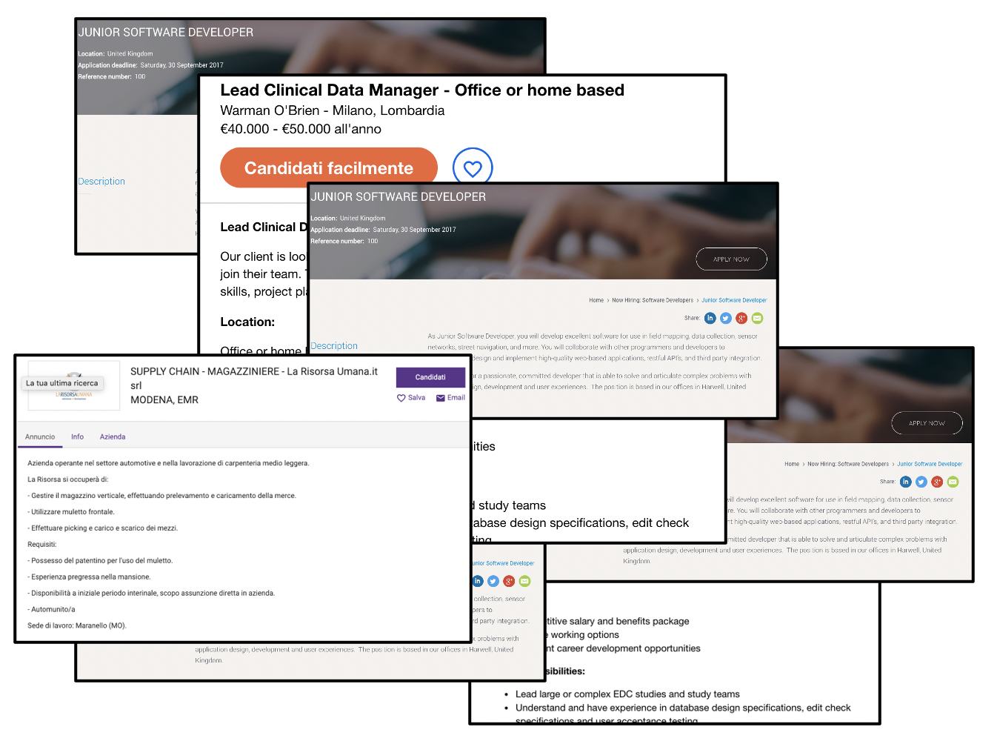
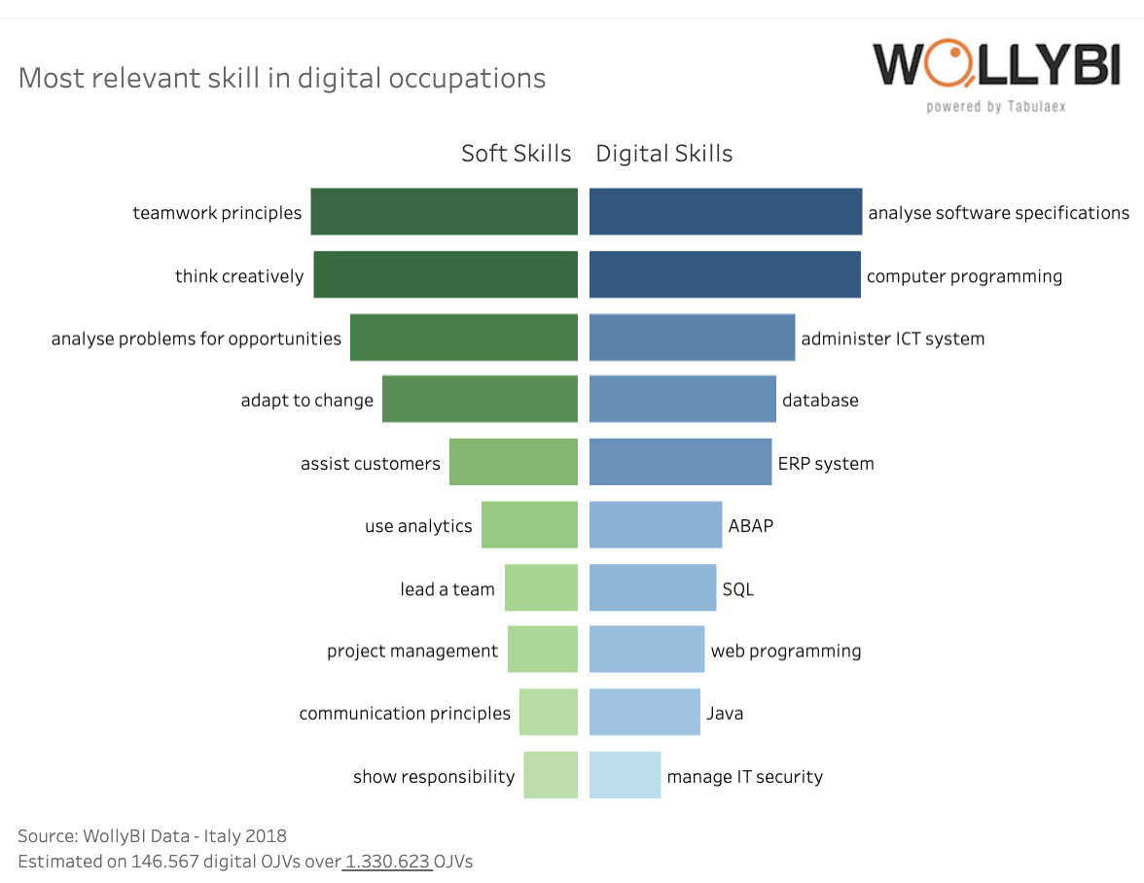
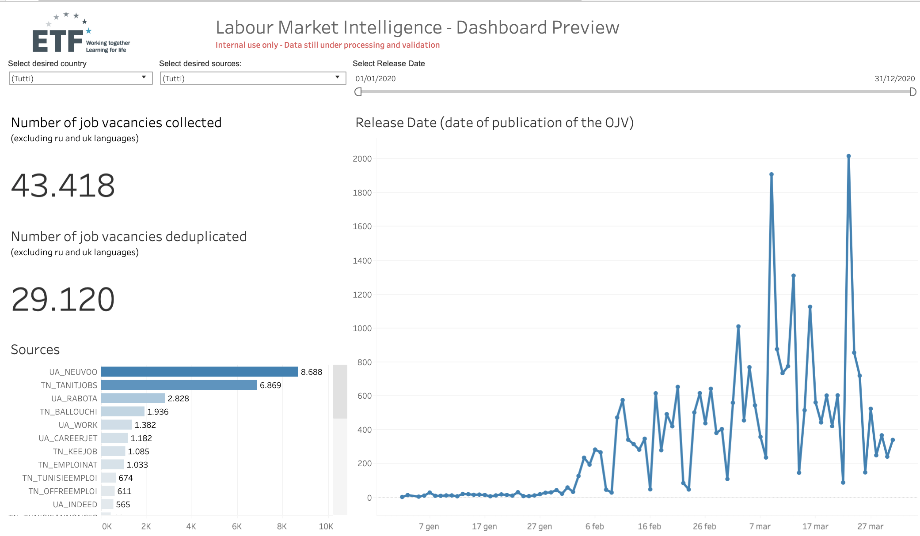
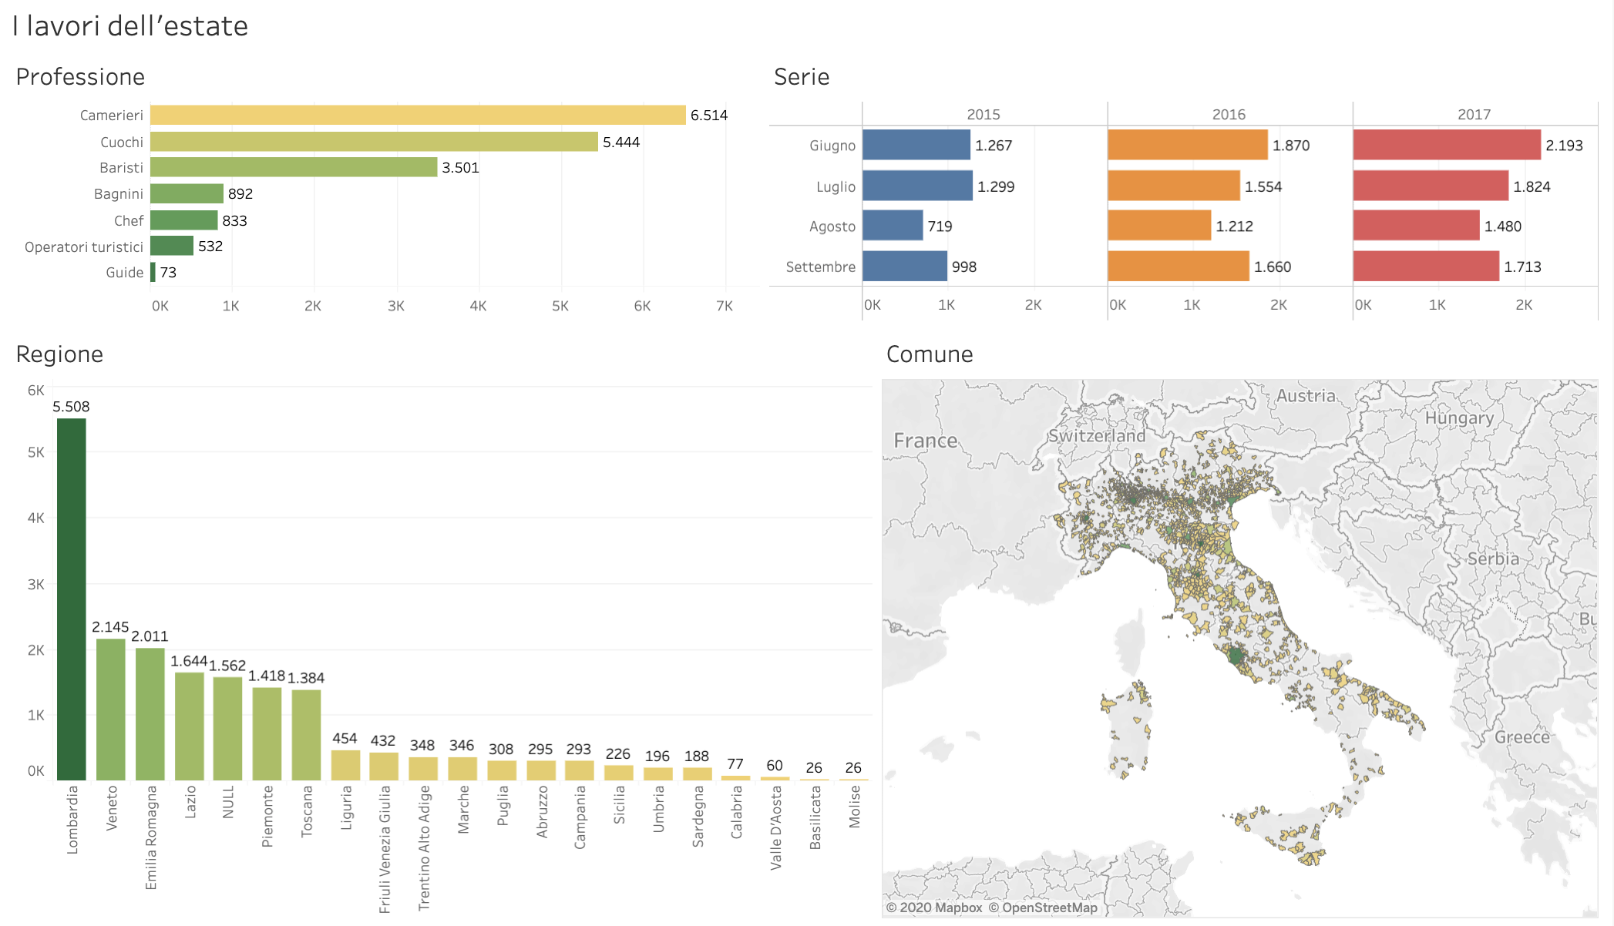
Наша цель
Преобразование этого…
…в это

Slide 8
2. Методологический подход

Slide 9
Исходная методологическая информация
Выделение знаний — Файяд, 1997 год

Slide 10
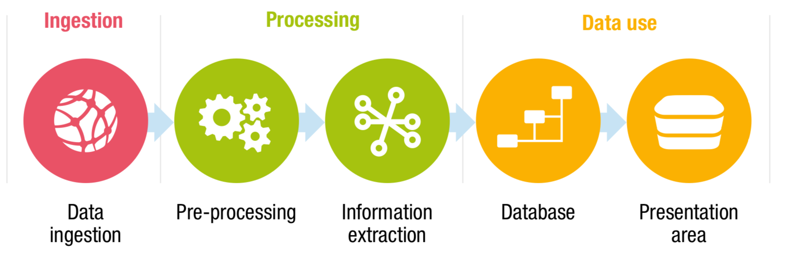
Наш подход
Выделение знаний 4 МАРТ
Давайте рассмотрим эту структуру подробнее

Slide 11
Получение данных
Процесс получения и импорта данных с веб-порталов, их хранение в базе данных
Акцент на
объеме
Увеличение
охвата
Баланс между
качеством и количеством усилий

Slide 12
Получение данных — цели
Стабильность
процесса
Качество
собранных данных
Масштабируемость и
управление

Slide 13
Получение данных — стабильность
Проблема: потенциальные технические проблемы при получении данных из источника (недоступность, блокирование, изменения структуры данных)
Риск: потеря данных
Решение: избыточность
Получайте данные по самым важным сайтам (по объему и/или охвату) из 2 или более источников
Избегайте потери данных в случае проблем с источником
Собирайте данные из первичного и вторичного источников

Slide 14
Получение данных — качество
Проблема: потребность в получении максимально чистых данных с обнаружением по возможности структурированных данных
Риск: потеря качества
Решение: целенаправленный сбор данных. Мы собираем данные, используя конкретный подход, основанный на единственном источнике:
сбор, обработка и интерпретация данных;
отслеживание;
перемещение.

Slide 15
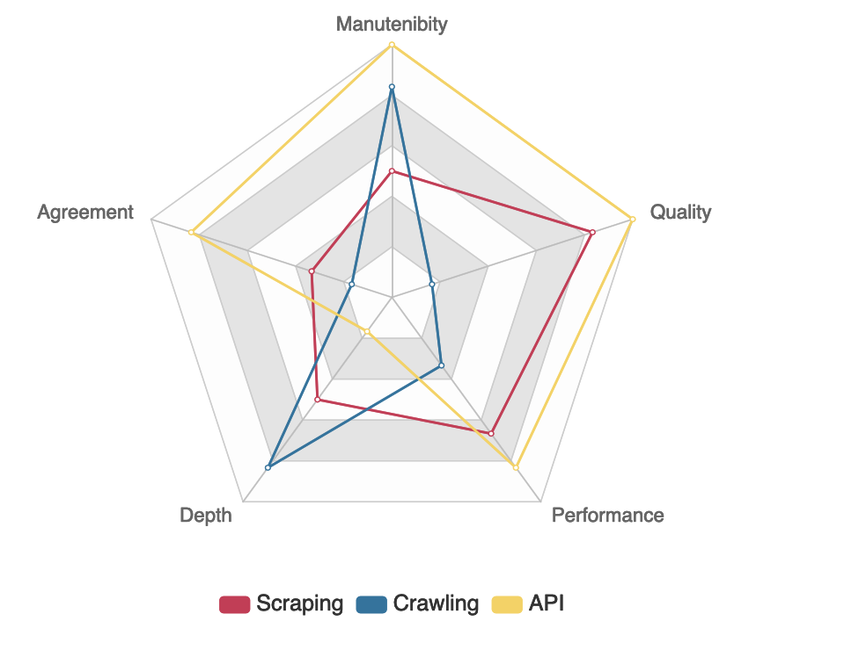
Получение данных — система качества

Slide 16
Получение данных — масштабируемость и руководство
Проблема: требуется работать в реальной и сложной среде больших данных, одновременно подключаясь к тысячам веб-сайтов
Риск: утрата контроля над процессом и потеря ОВ в связи с медленным процессом
Решение:
масштабируемая инфраструктура
Индивидуальный инструмент мониторинга и руководства

Slide 17
Получение данных — резюме
После этого этапа мы получаем веб-страницы, вероятнее всего, онлайн-объявления о вакансиях.
Но они:
содержат лишнюю информацию (помехи);
дублируются;
не структурированы.
Как говорилось, стратегически важно правильно выбрать источник: обязательно определить самые актуальные веб-порталы по количеству, качеству информации и информационной ценности. Как еще обеспечить надлежащий выбор?
На этапе определения

Slide 18
Предварительная обработка данных
Процесс очистки полученных данных и дедупликации ОВ, чтобы гарантировать высочайшее качество работы с данными на аналитическом этапе
Распознавание
языка
Уменьшение
помех
Дедупликация
ОВ

Slide 19
Предварительная обработка данных — распознавание языка
Зачем?
Каждый язык содержит разные ключевые слова, стоп-слова и т. д.
Он может отражать разную культуру и сценарии на рынке труда и т. д.
Как?
Мы обучили более 60 специфических классификаторов на основании сборника Wikipedia
Модели являются точными (точность ~99 %) и быстро внедряются
Что мы получаем?
Оперативную и надежную классификацию языка в каждой ОВ.
Способ архивирования ОВ, для которого у нас нет языковой поддержки.

Slide 20
Предварительная обработка данных — ОБНАРУЖЕНИЕ ПОМЕХ
Зачем?
В среде больших данных приходится иметь дело с помехами
Их больше всего в информации, получаемой с веб-сайтов
Как?
Основанные на ИИ модели, аналогичные почтовым спам-фильтрам
Что мы получаем?
Определение:
веб-страниц, которые в явной форме не связаны с ОВ;
веб-страниц, маскирующихся под ОВ.

Slide 21
Предварительная обработка данных — ДЕДУПЛИКАЦИЯ
Зачем?
Компании публикуют несколько объявлений на каждую вакансию → Заметность
Это не может влиять на анализ: никакого завышения в связи с множеством постов
Как?
Основанный на статистике подход: выявление стандартной продолжительности публикации ОВ
Анализ текста для обнаружения аналогичных/идентичных объявлений
Что мы получаем?
Уникальные ОВ для обеспечения последовательного анализа

Slide 22
Классификация данных
Получение и структурирование информации из данных
в отношении наиболее подходящей классификации и систематизация
Искусственный
интеллект
Выбор
классификации и систематизации
Связь
информации

Slide 23
Классификация данных — пример
Младший разработчик программного обеспечения
2512 — разработчик программного обеспечения
В обязанности младшего разработчика программного обеспечения входят разработка программного обеспечения высокого качества для использования в системах полевого картирования, сбора данных, сенсорных сетей, навигации по улицам и т. д. Вы будете работать совместно с другими программистами и разработчиками для автономного проектирования и внедрения высококачественных веб-приложений, программных интерфейсов приложений и служб, соответствующих ограничениям REST и интеграции сторонних приложений.
Мы ищем разработчиков-энтузиастов, которые любят свою работу и могут решать и четко формулировать сложные проблемы с проектированием, разработкой приложений и алгоритмом взаимодействия с пользователем. Место работы — Харуэлл, Великобритания.
Разработка программного обеспечения, проектирование приложений, графический интерфейс,…
Харуэлл, Великобритания

Slide 24
Классификация данных — КЛАССИФИКАЦИЯ И СИСТЕМАТИЗАЦИЯ ДАННЫХ
Зачем?
Мы должны оформить всю информацию для обеспечения ее последовательности и возможности выполнения анализа
Профессии/умения/место работы и т. д. должны быть соответствующим образом классифицированы и систематизированы
Уникальная классификация и систематизация для каждого измерения позволяет выполнять анализ по странам и проектам
Как?
Выбор международных и индивидуализированных систем классификации и систематизации, которые соответствуют условиям рынка труда и позволяют проводить его анализ

Slide 25
Классификация данных — КЛАССИФИКАЦИЯ И СИСТЕМАТИЗАЦИЯ ДАННЫХ
Наиболее актуальные принятые системы классификации и систематизации:
Профессия: Европейская классификация навыков, компетенций и профессий (ЕКНКП)/Международная классификация профессий (МКП)
Умения: Европейская классификация навыков, компетенций и профессий (ЕКНКП)
Места работы: Номенклатура статистических территориальных единиц (НСТЕ) и Международный стандарт ISO
Уровень образования: Международная стандартная классификация образования (МСКО)
Сектор: Классификация видов экономической деятельности (КДЕС)
Стаж работы/рабочие часы/тип договора и т. д.: индивидуальные системы классификации и систематизации

Slide 26
Классификация данных — применение
Модель
машинного
обучения
Объективная модель
Классифицированный
элемент
Распознавание
языка
Предварительная
обработка
данных
Основанные на
объективной модели
данные
Основанная на
машинной модели
классификация

Slide 27
3. Опыт Украины и Туниса

Slide 28
Опыт Украины и Туниса — введение
В январе 2020 года мы запустили проект для сбора, классификации и анализа данных по рынку труда в Интернете в Тунисе и Украине
В проекте использовалась такая же методология, что и представленная в предыдущем разделе.
Источник был выбран и валидирован нашими экспертами по странам
Данные собирали, очищали и классифицировали на родном языке
Разрабатывали конкретные классификаторы для украинского и русского языков
Собранную информацию передали экспертам по странам для определения возможных проблем в процессе и валидации

Slide 29
Опыт Украины и Туниса — рабочий процесс
Выбор
объективной модели
Разработка
модели
Ранжирование
источников
Валидация
определения
Валидация
данных
Выпуск
данных
Сбор
данных
Предварительная обработка
данных
Эксперт
по стране
Эксперт
по стране

Slide 30
4. Интерактивная доска

Slide 31
Интерактивные доски
Информационные доски опубликованы по следующим ссылкам.
Тунис:
https://public.tableau.com/profile/tabulaex#!/vizhome/ETF-BigDataLMI-Tunisia/Time
Украина:
https://public.tableau.com/profile/tabulaex#!/vizhome/ETF-BigDataLMI-Ukraine/Time

Slide 32
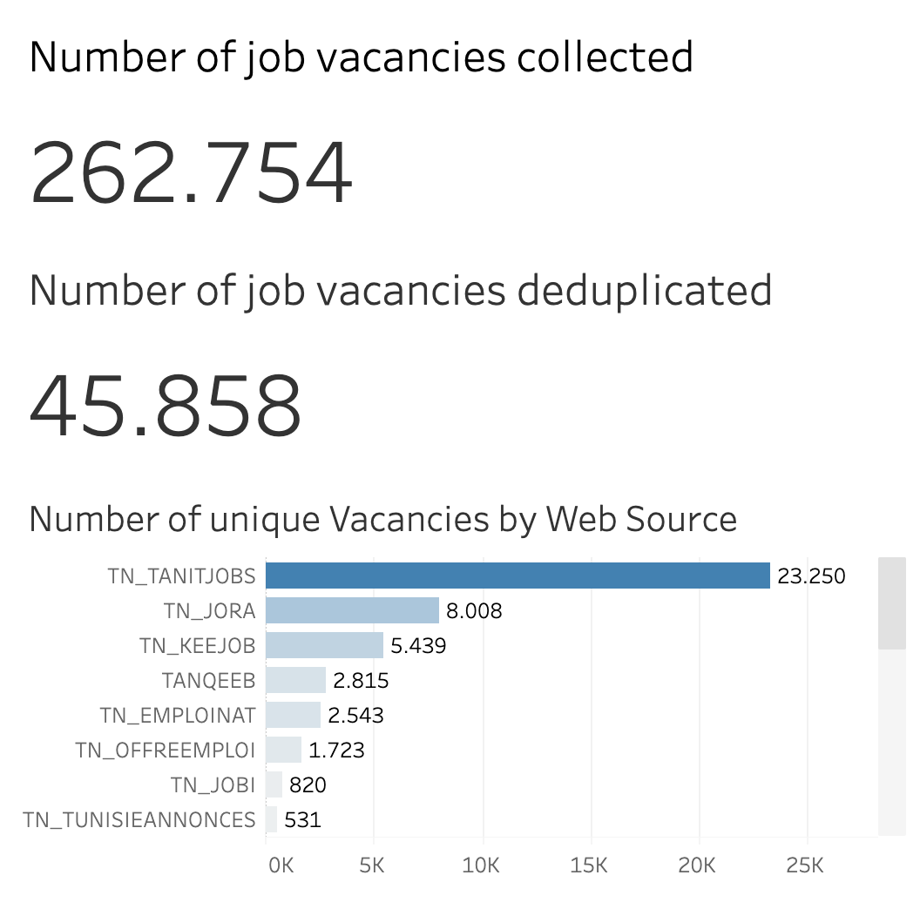
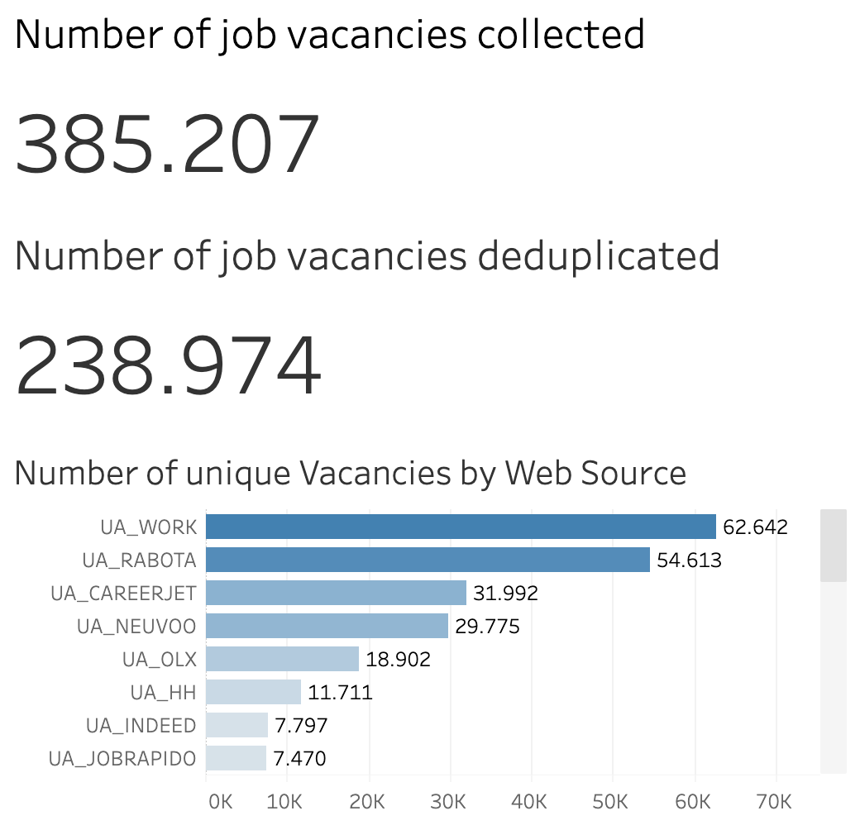
Интерактивные доски — аналитика

Slide 33
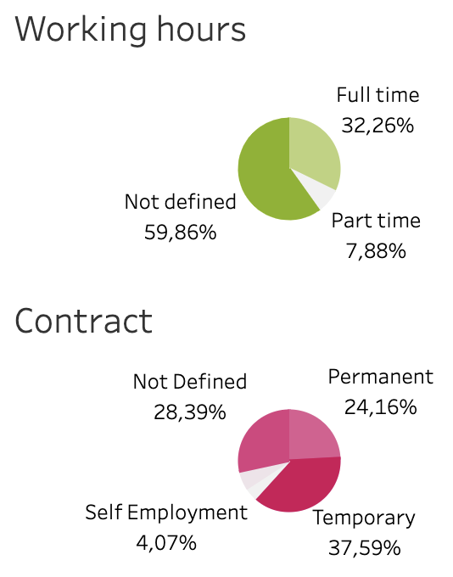
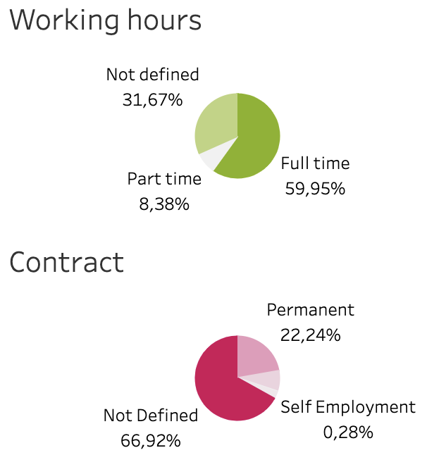
Интерактивные доски — аналитика

Slide 34
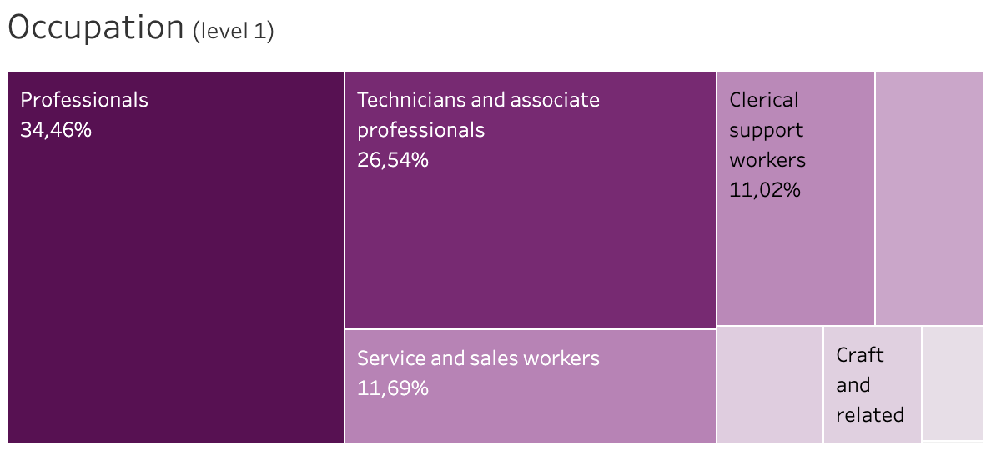
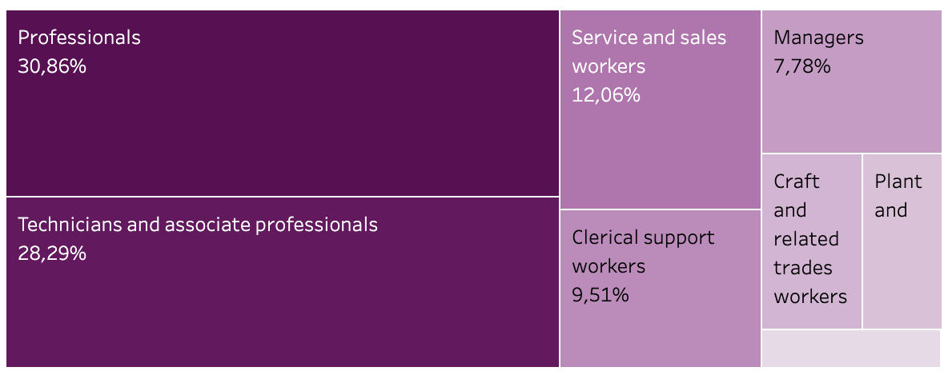
Интерактивные доски — аналитика

Slide 35
Большое спасибо
Алессандро Ваккарино (Alessandro Vaccarino), Burning Glass Europe
Информация о рынке труда в процессе преобразования | 10 декабря 2020 г.

